Slide 1


Formulación y Evaluación de Proyectos
Universidad Nacional Mayor de Sap Marcos
Facultad de Ciencias Económicas

Slide 2
Fundamentos para el Análisis de Proyectos
El ciclo de proyectos
Contenido básico de un proyecto
Evaluación Economica Financiera
Evaluación de Impacto
El Sistema Nacional de Inversión Pública, SNIP

Slide 3


Definición y Conceptos Básicos de Proyectos
Objetivo
Definición
Tipo o Clasificación
Ciclo
Fases
Etapas

Slide 4
FORMULACION Y EVALUACION DE PROYECTOS
OBJETIVO:
Establecer la viabilidad de mercado, técnica, económica y/o financiera de una iniciativa de negocios, nuevos o en marcha
En el caso de la evaluación privada, el objetivo central es el incremento del valor promedio esperado de la empresa.
En la evaluación social es el incremento del bienestar promedio esperado de la economía.
En ambos casos los valores promedios deben ser evaluados en un horizonte de largo plazo.
Ing.
Ing.
Mkt.
Contador
Gerente
© 1995 Corel Corp.

Slide 5

¿Qué es un proyecto?
Es la búsqueda de una solución inteligente al planteamiento de un problema tendiente a resolver, entre muchas, una necesidad humana.
Es un conjunto de egresos (inversiones y costos) y beneficios que ocurren en distintos periodos de tiempo

Slide 6

Tipo de proyectos
Crear un nuevo negocio
Sobre un negocio en marcha
  Ampliación de Servicios
  Inversión en nuevos activos
  Ampliación o reemplazo de activos existentes

Slide 7
CARACTER O ROL DE UN PROYECTO
Empresarial
Rentabilidad
Empresas
Social
Bienestar
Estado / Org. Int.
EMPRESARIAL O PRIVADO : Si la decisión final de su realización se hace sobre la bases de una demanda capaz de pagar el precio del bien o servicio que producirá el proyecto.
SOCIALES: Si la decisión final del de su realización se hace sobre la bases de una necesidad de ciertos grupos de la población, que se busca satisfacer por razones políticas, económicas, sociales o morales

Slide 8


TIPOS DE PROYECTO DE INVERSION
Según la categoría del proyecto:
Agrícolas, pecuarias, Frutícolas,
pesqueros, clínicas, financieros
Productivos
Energía, carreteras, puentes, puertos, hospitales, hoteles etc.
Infraestructura
Sociales
Salud, Educación, Vivienda, Saneamiento Esparcimiento, Capacitación .
Nacional
Regional
Según el AMBITO GEOGRAFICO :
Local

Slide 9

TIPOS DE PROYECTO DE INVERSION
Según su UTILIZACION :
Proyectos que producen artículos o mercancías. B. Consumo Final, Intermedio y de capital.
De bienes
Proyectos cuyo producto final es un servico, ya sea público o privado. Se agrupan en servicios de infraestructura económica, de infraestructura social, educativa, etc.
De Servicios
Proyectos cuyo producto no es bien, ni un servicio, sino conocimientos. Pueden ser de investigación teórica, experimental o aplicada.
De Investigación

Slide 10

Ciclo de un Proyecto de Inversión
El ciclo de proyectos
Fases de un Proyecto
  a. Pre Inversión
  b. Inversión
  c. Operación
Etapas en la fase de Pre Inversión en un proyecto
a. Idea
b. Perfil de un proyecto
c. Estudio de pre factibilidad
d. Estudio definitivo

Slide 11
EL PROCESO DE INVERSION Y EL CICLO DE VIDA
DE LOS PROYECTOS
El ciclo de vida de los proyectos se concibe como una desagregación
sistemática de las etapas comprendidas en el proceso de inversión,
que incluye fases en cada una de las etapas:
Diseño y Evaluación
Ejecución
Fin o Liquidación
Identificación
Prueba de equipos
Operación/Dirección
PRE INVERSION
INVERSION
OPERACION

Slide 12

Pre Inversión
El costo de los análisis y estudios previos
Necesidad de evaluación de terrenos y edificios
Estimación de principales variables (costos y beneficios)
Determinación de la conveniencia de llevar a cabo la inversión

Slide 13

Inversión
Elaboración del cronograma de inversiones
Programa de trabajo
Ejecución del financiamiento
Necesidades adicionales que surjan durante la implementación de un proyecto

Slide 14


Operación
Estimación de la fecha de puesta en marcha
Costos previstos para el inicio de las operaciones (necesidad de pruebas previas)
Ejecución y validación de las estimaciones hechas en la etapa de pre inversión

Slide 15


Etapas en la fase de Pre Inversión de un Proyecto
Idea
Perfil de un proyecto
Estudio de pre factibilidad
Estudio definitivo

Slide 16

Idea
Detección de una necesidad
Visualización de una oportunidad
Existencia de una fortaleza
Posibilidad de utilización de activos

Slide 17

Perfil de un Proyecto
Incorporación de la ideas Básicas
Estimaciones aproximadas de costos y beneficios
Sugerencia de proseguir con el estudio, conclusión “ En Principio”

Slide 18
El Estudio de Pre factibilidad
Identificación y estimación aproximada en forma desagregada de los costos y beneficios del proyecto
Identificación de la magnitud de las inversiones y las posibilidades de financiamiento
Análisis de probables dificultades que podría encarar el proyecto durante su vida útil
Evaluación de las proyecciones y determinar conveniencia de iniciar los estudios definitivos

Slide 19
El Estudio Definitivo
Reducción del margen de error de las estimaciones de los costos y beneficios del proyecto
Afinamiento de los requerimientos de inversión y financiamiento
Estimación de criterios de evaluación de proyectos
Decisión de llevar a cabo el proyecto

Slide 20

ETAPAS EN LA FORMULACION Y EVALUACION DE PROYECTOS
Contenido básico de un proyecto
Análisis del Entorno
Estudio de Mercado
Estudio Técnico
Estudio Administrativo
Estudio Legal
Estudio Económico
Evaluación Económica y Financiera

Slide 21
Planeamiento Estratégico
y Proyectos de Inversión
FORMULACIÓN
IMPLEMENTACIÓN
CONTROL
Análisis del entorno
Oportunidades
y Amenazas
Asignar
Recursos
Balanced
Score
Card
Identificar
Visión,
misión
objetivos y
estrategia
vigentes
Establecer
Visión, Misión
Formular
Objetivos
Establecer
Estrategias
Implementar
Estrategias
Control
Estrategico
Análisis Interno
Fortalezas
y Debilidades
REALIMENTACIÓN

Slide 22
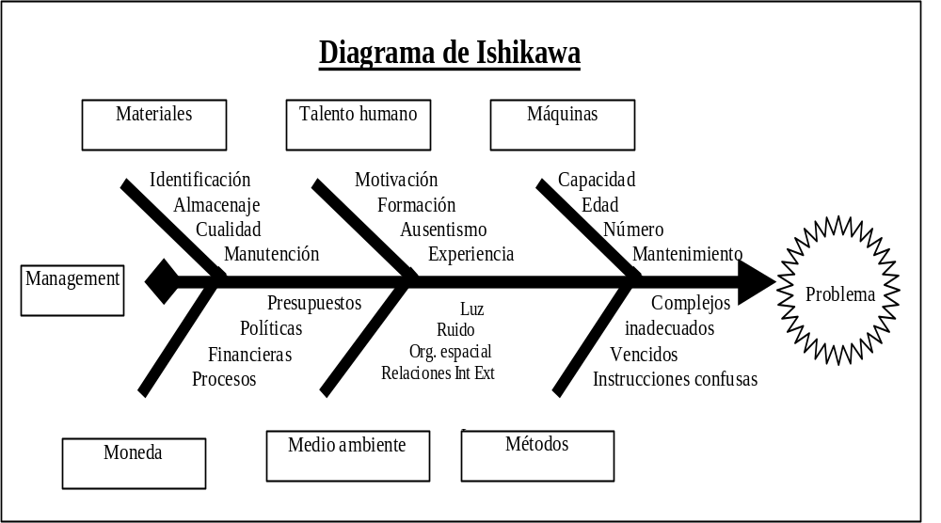
Otros métodos de identificación de problemas - proyectos
Lluvia de ideas

Slide 23
EL ENTORNO ECONOMICO Y SOCIAL DE LAS DECISIONES DE INVERSION
Muy importante para decidir cual es el escenario en el que se desarrollará un proyecto
Nos da una primera aproximación sobre la pertinencia de avanzar en el desarrollo del proyecto

Slide 24

Estudio de Mercado
Análisis de la Demanda
Analisis de la Oferta
Análisis de precios
Estudio de la Comercialización

Slide 25
Conclusiones del estudio de mercado
Aspectos positivos y negativos
Riesgos
Magnitud del mercado potencial
Seguimos o no seguimos con el proyecto

Slide 26
Estudio Tecnico
Ingeniería del proyecto
Tamaño del proyecto
Localización
Selección de la Tecnología y Procesos

Slide 27

Tamaño del proyecto
Capacidad de producción
Variables determinantes del tamaño
  El mercado
  Disponibilidad de insumos
  Localización
  Financiamiento

Slide 28

Localización
Macro y microlocalización
Factores
  Fuentes de materias primas
  Disponibilidad de mano de obra
  Tecnología del proceso productivo
  Aspectos Impositivos (Tributarios)

Slide 29

Selección de la tecnología y procesos
Escala de producción
Accesibilidad
Economías de escala
Selección del proceso
Distribución de equipos (layout)
Flexibilidad

Slide 30
Conclusiones del Estudio Técnico
Tamaño y localización del proyecto
Tipo de Tecnología y Proceso productivo
Inversiones y Costos
Seguimos o no con el Proyecto

Slide 31

Estudio Administrativo
Objetivos
Estrategias
Estructura Organizacional
  División del trabajo
  Departamentalizacion
  Establecer Jerarquias
  Integrar (Coordinación)

Slide 32

Estudio Legal
Envergadura de la empresa
Aspectos Tributarios
Riesgo a asumir
Persona Natural
Persona Jurídica
  EIRL
  S.A.C.,S.A.A.

Slide 33
Muchas manos en un plato causan arrebato

Slide 34

Impacto Ambiental
Normas ISO 14000
Procedimierntos asociados a dar a los consumidores una mejora ambiental continua de los productos o servicios que proporcionara la inversión, asociada a los menores costos futuros de una eventual reparacion de los daños causados sobre el medio ambiente

Slide 35

Estudio Económico Financiero

Slide 36

Relación Costo-Volumen-Utilidad
Costos
Personal
Materiales & Insumos
Costos Indirectos
Gastos
Administración
Ventas y Promoción
Financieros
Costos
Fijos
Variables

Slide 37

PUNTO DE EQUILIBRIO (PE)
El volumen en el que ni ganamos ni perdemos
En volumen y valor
Costo Fijo
Costo Variable
Precios
Margen de contribución = Precio - Costo variable
P E = Costo Fijo
Mg Cont.

Slide 38
POLICLINICO SAN CAYETANO
Las consultas cuestan 10 soles
El costo variable es de 4 soles por consulta
Los costos fijos del Establecimiento son de 72,000 soles por año
Hallar el punto de equilibrio, es decir cuantas consultas debo realizar por año y por mes

Slide 39
Método gráfico
P E = Costo Fijo = 72 000 = 12 000 por año
Mg Cont. 10 - 4
$ (000) Ingresos Total costos
12,000 Unidades
Punto Equilibrio
120
72

Slide 40
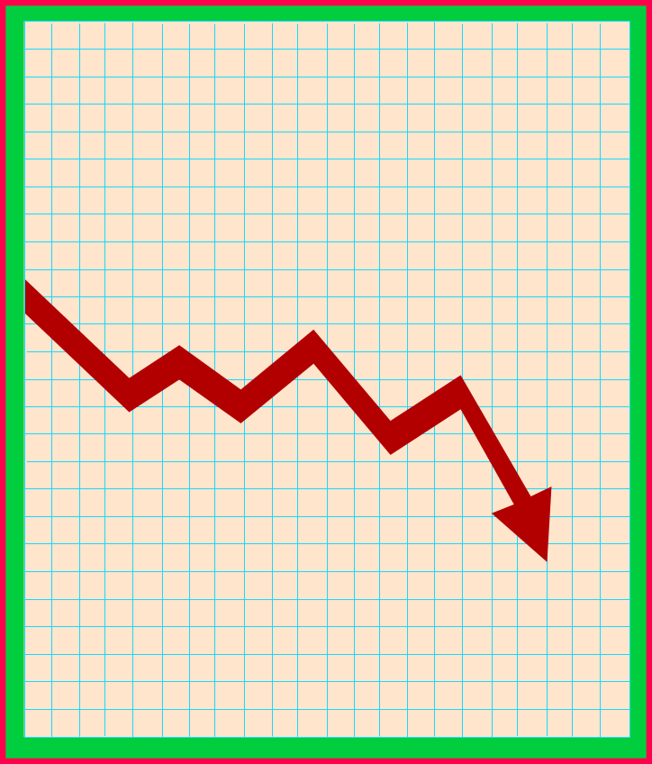
INVERSIONES DEL PROYECTO
Estimado de las Inversiones.
Calculo de la depreciación
Estimación del capital de trabajo

Slide 41

FINANCIAMIENTO DE UN PROYECTO
Fuentes de recursos alternativas.
Condiciones del mercado financiero.
Financiamiento del componente importado y nacional
Crédito Comercial y Concesional
Costo del crédito

Slide 42
Conclusiones del Estudio Economico Financiero
Estructura de Costos
Punto de Equilibrio
Financiamiento, plazos, tasas
Seguimos o no con el Proyecto

Slide 43

Evaluación Económico Financiera

Slide 44
Evaluación Económica y Financiera de un Proyecto
Aspectos de Mercado
Aspectos Técnicos
Aspectos Económico Financieros
Aspectos Tributarios
Construcción del Flujo de Caja
Criterios de Evaluación

Slide 45

Inversiones,
Egresos e
Ingresos
Pasos para la
Construcción del Flujo de Caja

Slide 46

ORGANIZAR LOS MODULOS
Supuestos generales
  Aspectos de mercado
  Aspectos técnicos
  Aspectos economico financieros
  Aspectos tributarios
Inversión
Depreciación
Ingresos operativos
Ventas (Sin IGV)
Costos (Sin IGV)
Egresos operativos
Calculo del IGV
Estado de PP y GG ( Impuesto Renta)
Flujo de caja Econòmico ( Eval.Econ.)
Flujo de financiamiento
Flujo de caja Financiero (Eval.Finan.)

Slide 47

LA INVERSION
La inversión en activos (Tangible y no tangibles)
Gastos pre-operativos
El cambio en el capital de trabajo
Determinar la vida útil del proyecto y su valor de liquidación
Es la salida inicial requerida, tomando en cuenta el costo por instalación del activo nuevo, los ingresos después de impuestos obtenidos por la venta del activo viejo, cualquier gasto pre operativo y cualquier cambio del capital de trabajo neto

Slide 48

LA DEPRECIACION
Se aplican las tasas de
depreciación de acuerdo
a la legislación vigente
Actualmente se aplica la
depreciación lineal, a partir
del valor de adquisición, el
saldo se denomina
valor en libros, sirve como
Referencia para su
liquidación

Slide 49

LOS INGRESOS y LAS VENTAS
Incluir inclusive a aquéllos
vinculados con actividades que
no sean del giro del negocio
pero que se hayan generado
gracias a la inversión realizada
en él
Al flujo de caja se trasladan los
ingresos incluyendo IGV, al
EE PP y GG
los ingresos sin IGV

Slide 50

LOS EGRESOS y LOS COSTOS
Considerar los costos de
producción y administrativos.
Diferenciar los rubros afectos al
IGV, de aquellos que no lo son. Su
tratamiento es similar al caso de los
ingresos, en su traslado al
FC y el EE PP GG
Agregar también los impuestos
Como el IGV y el IR
(del módulo correspondiente), de
ser necesario incluir otros
impuestos u contribuciones al FC
en los periodos en que efectivamente
se pagan

Slide 51
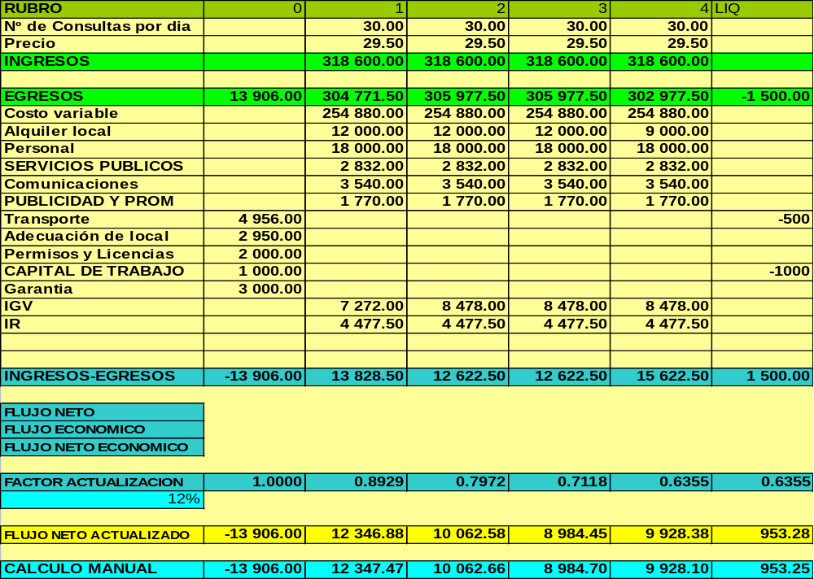
FLUJO DE CAJA ECONOMICO

Slide 52


La perspectiva correcta para la elección del criterio de evaluación
Emprender solo aquellos proyectos que aumenten
O por lo menos no disminuyan el valor de su empresa

Slide 53

TASA DE DESCUENTO
LLAMADA TAMBIEN:
Costo de capital
Costo de oportunidad de capital
Tasa de corte
Es la tasa de rendimiento
que una empresa debe obtener
sobre sus inversiones en proyectos,
para mantener su
valor de mercado

Slide 54

CRITERIOS DE EVALUACION
Utilizados para saber
si se debe realizar
un proyecto
Relación Costo beneficio
Periodo de recuperación de la inversión
Tasa interna de retorno
Valor Actual Neto

Slide 55
El Valor Actual Neto -VAN E
Considera de manera explícita el valor del dinero en el tiempo, descontando los flujos de efectivo a una tasa específica (la tasa de descuento)
El criterio de decisión:
  Si VAN es mayor que cero, aceptar el proyecto
  Si VAN es menor que cero, rechazar el proyecto
  Si VAN es igual a cero, es indiferente

Slide 56
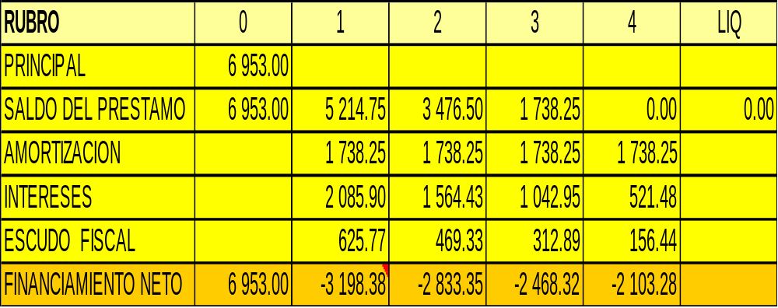
FINANCIAMIENTO
EXISTE ESCUDO FISCAL SOLO CUANDO HAY UTILIDADES

Slide 57
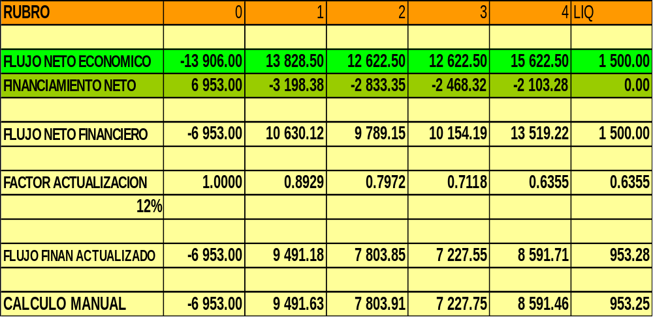
FLUJO DE CAJA FINANCIERO

Slide 58
El Valor Actual Neto -VAN F
Considera de manera explícita el valor del dinero en el tiempo, descontando los flujos de efectivo a una tasa específica (la tasa de descuento)
El criterio de decisión:
  Si VAN es mayor que cero, aceptar el proyecto
  Si VAN es menor que cero, rechazar el proyecto
  Si VAN es igual a cero, es indiferente

Slide 59
OPTIMIZACION
Utilizados para tomar
decisiones sobre
un proyecto
Tamaño del Proyecto
Precios
Costos
Momento de inicio y de liquidacion

Slide 60
Escenario Optimista
Escenario Normal
Escenario Pesimista
El análisis del riesgo en la evaluación
de proyectos

Slide 61
Variaciones en factores de importancia para el proyecto:
Precio, Volumen, Costos, etcétera.
El análisis de sensibilidad
Modelo de Simulación de MONTECARLO

Slide 62



Evaluación Social

Slide 63



CONSIDERACIONES PARA PROYECTOS SOCIALES
No expresado como negación de una solución
P
R
O
B
L
E
M
A
zona afectada
Población
Caract.
Causas
y
efectos
Diagnóstico
  Gravedad
Debe guardar relación con lineamientos institucionales
  Soluciones
  anteriores
  Limitaciones
  en solución
Posibilidades

Slide 64
Componentes de análisis Caso Salud
IDH Índice de Desarrollo Humano
PBI Per Capita
Esperanza de vida
Logro educativo (Alfabetismo y matriculación)
Acuerdo Nacional (Política 13)
Políticas de Salud
Contención de costos
Eficiencia
Equidad
Lineamientos de política de salud
Determinantes de la Salud
Estilos de vida
Aspectos biológicos
Aspectos ambientales
Servicios de salud

Slide 65
Componentes de análisis Caso Nutrición
IDH Índice de Desarrollo Humano
PBI Per Capita
Esperanza de vida
Logro educativo (Alfabetismo y matriculación)
Décimo Quinta Política de Estado:
Promoción de la Seguridad Alimentaria y Nutrición
Otros Lineamientos
Carta Social – Anexo: Prioridades Sociales en Nutrición
Plan Nacional de Acción por la Infancia y la Adolescencia 2002-2010
Informe Nacional sobre Seguridad Alimentaria en el Perú
Bases para la superación de la Pobreza y Oportunidades Económicas para los Pobres

Slide 66
Evaluación social
Aplicada a los Proyectos Publicos
Marco logico
Análisis Costo Beneficio
Analisis Costo efectividad

Slide 67
Evaluación de impacto de los proyectos
Un ingreso digno y sostenible
Una vida larga y saludable
Mayor capacidades
Mayor acceso a la justicia
Niños mejor nutridos
Mayor participación económica y social en la Comunidad

Slide 68

Formulación y Evaluación de Proyectos
MUCHAS GRACIAS

